Slide 1
O’ZBEKISTON TARIXI
11
SINF
Mavzu:
O‘zbekistonning Yaponiya, Koreya Respublikasi va Hindiston bilan ikkitomonlama aloqalarining rivojlanishi.

Slide 2
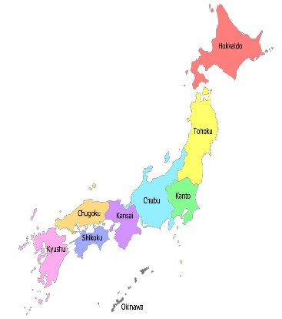
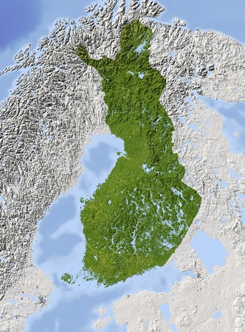
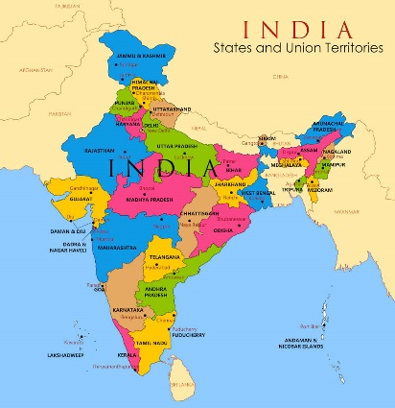
O‘zbekistonning Yaponiya, Koreya Respublikasi va Hindiston bilan ikkitomonlama aloqalarining rivojlanishi
Koreya Respublikasi
O‘zbekiston o‘zining sharqiy yo‘nalishdagi tashqi siyosatida Osiyo qit’asining Yaponiya, Koreya Respublikasi va Hindiston kabi mamlakatlari bilan davlatlararo munosabatlar va manfaatli hamkorlik aloqalarini mustahkamlashga alohida e’tibor berdi.

Slide 3
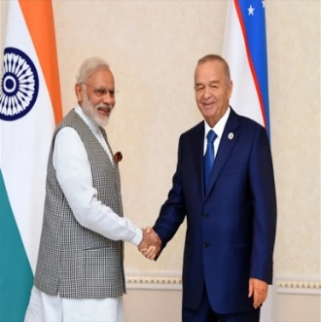
O‘zbekiston – Hindiston
Hindiston O‘zbekistonning yirik strategik hamkoridir.
2016-yilga qadar O‘zbekiston Prezidenti I.Karimov Hindistonga besh marotaba tashrif buyurgan va birinchi rasmiy tashrif 1991-yilning avgustida amalga oshirilgan edi.
1992-yil martda Toshkentda O‘zbekiston va Hindiston o‘rtasida diplomatik munosabatlarning o‘rnatilishi to‘g‘risidagi bayonnoma imzolandi.
1993-yil mayda Hindiston Bosh vaziri Narasimxa Rao davlat tashrifi bilan O‘zbekistonda bo‘ldi.
Глобальная

Slide 4
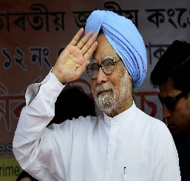
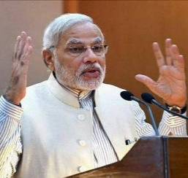
O‘zbekiston – Hindiston
Ushbu tashriflarda «O‘zbekiston Respublikasi bilan Hindiston Respublikasi o‘rtasida davlatlararo munosabatlar va hamkorlik prinsiplari to‘g‘risida» gi shartnoma hamda savdo–iqtisodiy hamkorlik to‘g‘risida va boshqa kop’lab bitimlar imzolandi. O‘zbekiston Prezidenti I.Karimovning 1993-yilgi Hindistonga rasmiy tashrifi chog‘ida ikki mamlakat o‘rtasida iqtisodiy, savdo va ilmiy-texnikaviy hamkorlik to‘g‘risida qator bitimlar imzolandi.
2006-yilda Hindiston Bosh vaziri Manmoxan Singxning O‘zbekistonga rasmiy tashrifi, O‘zbekiston Respublikasi Prezidentining 2011-yil may oyida Hindistonga qilgan davlat tashrifi va 2015-yil iyunda Hindiston Bosh vaziri Narendra Modining O‘zbekistonga rasmiy tashrifi hamkorlik munosabatlarini yanada yuqori pog‘onaga ko‘tardi.
Manmoxan Singx
Narendra Modi

Slide 5
O‘zbekiston – Hindiston
O‘zbekiston va Hindiston o‘rtasidagi o‘zaro manfaatli aloqalarga xizmat qiluvchi 40 dan ortiq hujjatlar qabul qilingan bo‘lib, ularning ichida eng muhimi – ikki davlat munosabatlarini sifat jihatidan yangi darajaga ko‘tarishga qaratilgan Strategik sheriklik to‘g‘risidagi qo‘shma Bayonotdir. Hozirgi kunda O‘zbekiston hududida 60 dan ortiq Hindiston sarmoyasi ishtirokida tashkil etilgan korxonalar faoliyat yuritmoqda.

Slide 6
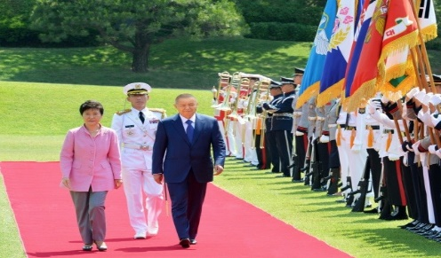
O‘zbekiston – Koreya Respublikasi
1991-yil dekabrda O‘zbekiston mustaqilligining Koreya Respublikasi tomonidan tan olinishi O‘zbekiston bilan Koreya o‘rtasida hamkorlik munosabatlarining rivojiga turtki bo’ldi va ular o‘rtasida 1992-yil yanvardan boshlab diplomatik munosabatlar o‘rnatdi.
Bu tarixiy sanalar ikki davlat o‘zaro munosabatlarida faol siyosiy muloqot olib borish va har tomonlama o‘zaro manfaatli hamkorlikning shakllanishi uchun keyg yo‘l ochdi. O‘zbekiston-Koreya o‘zaro manfaatli hamkorlik munosabatlari ravnaqiga O‘zbekiston rahbarining Koreya Respublikasiga 2012-yil sentabrdagi tashrifi yangi turtki berdi.

Slide 7
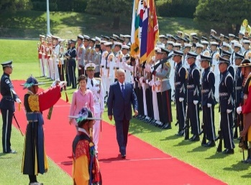
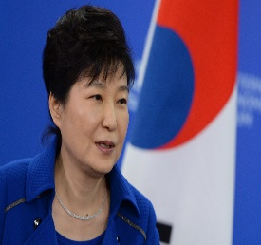
O‘zbekiston – Koreya Respublikasi.
Ushbu uchrashuvlar natijasida Qo‘shma bayonot qabul qilinib, unda tomonlarning ko‘p taraflama hamkorligi holatiga baho berildi va har taraflama munosabatlarning istiqboldagi ustuvor yo’nalishlari belgilandi.
2014-yil iyunda Koreya Respublikasining Prezidenti Park Geunhening O‘zbekistonga rasmiy tashrifida ikki davlat o‘rtasida Strategik sherikchilikni yanada rivojlantirish va chuqurlashtirish to‘g‘risida qo‘shma deklaratsiya va moliya, investitsiya, muqobil energetika va madaniyat sohalarida o‘zbek-koreys hamkorligini yanada chuqurlashtirish bo’yicha bir qator hujjatlar imzolandi.

Slide 8
O‘zbekiston – Koreya Respublikasi.
1992-yildan beri Toshkentda Koreya ta’lim markazi faoliyat olib bormoqda.
O‘zbekistonda Koreya investitsiyasi ishtiroki bilan 400 dan ortiq korxona faoliyat olib bormoqda.
O‘zbekiston davlat jahon tillari universiteti va Samarqand davlat jahon tillari institutida Koreys tili va madaniyati markazlari ish olib bormoqda.
O‘zbekiston Respublikasi Prezidenti Shavkat Mirziyoyev Koreya Respublikasi Prezidenti Mun Chje Inning taklifiga binoan, 2017-yilning noyabrida Koreya Respublikasiga rasmiy tashrif bilan bordi.

Slide 9
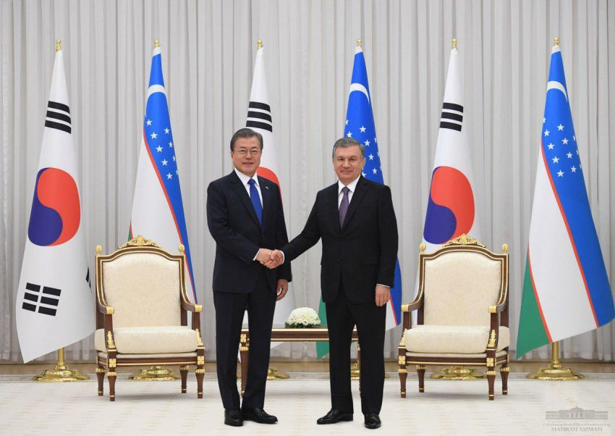
O‘zbekiston – Koreya Respublikasi.
Bu O‘zbekiston Respublikasi Prezidenti Shavkat Mirziyoyevning Koreya Respublikasiga tarixiy burilish yasovchi davlat tashrifi bo‘ldi. Oliy darajadagi muzokaralarda o‘zaro hamkorlikning keng ko‘lamli masalalari, siyosiy, savdo-iqtisodiy, ilmiy-texnikaviy, madaniy-gumanitar va boshqa sohalardagi davlatlararo aloqalarni yanada rivojlantirish istiqbollari, mintaqaviy va xalqaro muammolar yechimi yuzasidan muhim bitimlar imzolandi.

Slide 10
Janubi-sharqiy Osiyo mamlakatlari
O‘zbekiston tashqi siyosatida yangi industrial rivojlanayotgan mamlakatlar bilan yaqin munosabatlar va hamkorlik o‘rnatish hamda rivojlantirishga ham katta e’tibor qaratilmoqda. Bunday davlatlar toifasiga to‘la ma’noda Janubi-sharqiy Osiyo mamlakatlarini ham kiritish mumkin.
Janubi-sharqiy Osiyoning O‘zbekiston Respublikasi tashqi siyosatidagi o‘ziga xos o‘rni shu bilan belgilanadiki, bu mintaqa o‘nta jadal rivojlanayotgan mamlakatni o‘z ichiga oladi. Ular orasida ijtimoiy-iqtisodiy hayot darajasi va rivojlanish sur’atlari bo‘yicha Indoneziya, Malayziya, Singapur va Tailand kabi mamlakatlar ajralib turadi.

Slide 11
Janubi-sharqiy Osiyo mamlakatlari
Ularning mustamlaka, mutelikdan qutulgandan so‘ng to‘plagan siyosiy va ijtimoiy-iqtisodiy islohotlar borasidagi tajribasi yangi mustaqil mamlakatlar uchun foydali bo’lishi mumkin. O‘tgan davr mobaynida davlat va hukumat rahbarlari o‘rtasida bo‘lib o‘tgan rasmiy uchrashuvlar natijasida, o‘zaro anglashuv, do‘stlik va hamkorlik to‘g‘risidagi shartnoma va bitimlarga erishilib, ular davlatlararo ijobiy munosabatlarga mustahkam poydevor yaratdi.
Bularning bari O‘zbekiston Respublikasi va Janubi-sharqiy Osiyo mamlakatlari o‘rtasida savdo-iqtisodiy, ilmiy-texnikaviy va madaniy-gumanitar sohalardagi hamkorlik muvaffaqiyat bilan ravnaq topishiga xizmat qilmoqda.

Slide 12
Savol va topshiriqlar
1
O‘zbekiston va Yaponiya hamkorlik aloqalarining yo‘nalishlari nimalardan iborat?
2
Osiyoning yangi industrial rivojlanayotgan mamlakatlariga qaysi davlatlar kiradi? Ular bilan aloqalarning muhimligi nimada?
3
Koreya Respublikasida Sh.Mirziyoyev haqida yozilgan asar haqida nimalarni bilasiz?
4
2017-yilda Koreya va O‘zbekiston munosabatlarida qanday jarayonlar kuzatildi?
5
O‘zbekistonning yuqoridagi davlatlar bilan aloqasiga oid jadvalni to‘ldiring

Slide 13
TOPSHIRIQ
?
Davlatlar | Yaponiya | Hindiston | Koreya
Tashrif yillari
Natijalar

